Slide 1
110學年度
205 家長日

Slide 2
班級規範
座位要乾淨
說話要舉手。
聽別人分享時，張耳朵、閉嘴巴。
每日跑操場2圈。(遇雨可改跳跳繩)
三 制度

Slide 3
三 制度
每天由老師檢查抽屜及學生的個人櫃
如當天孩子未將物品整理整齊，記 1 個
累積滿 3 個 ，需下課留在教室，由教師指導，
學習自行整理個人物品。

Slide 4
簿本相關規定
字跡工整、注音符號標示清楚。
不會的題目可以問師長、問同學、，但是不可以直接說出答案。
國語簿本：甲本、乙本、國習、國練
數學簿本：數課、數習、數練

Slide 5
國語作業簿
國語作業簿總共分為3種：
一、生字本
二、考試本
三、造句本

Slide 6
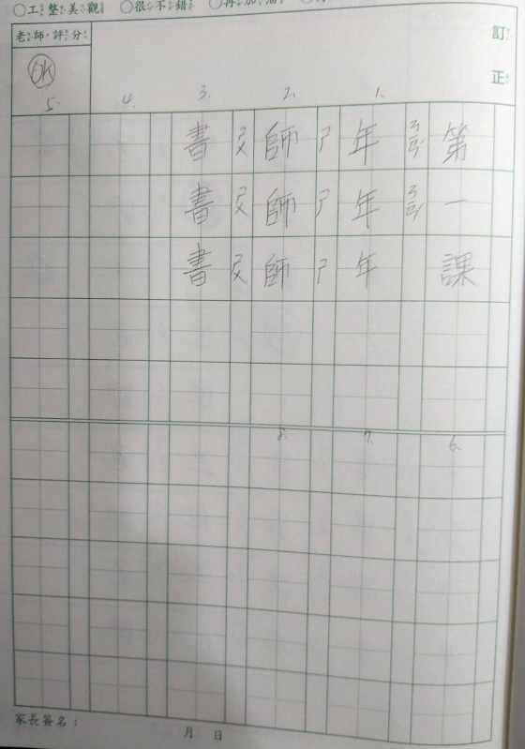
生字本
2標明題號，書寫錯誤的國字+注音
1標明第幾課
學生完成訂正後，
老師會在「教師評分欄」寫「ok」!
錯誤的生字從那裡來呢?
從這學期起，國語習作第一大題
就是每一課的生字考題。
考完後，除了要訂正習作的錯字，
還要在生字本標明課數、題號後，
將寫錯的生字及注音寫3次!

Slide 7
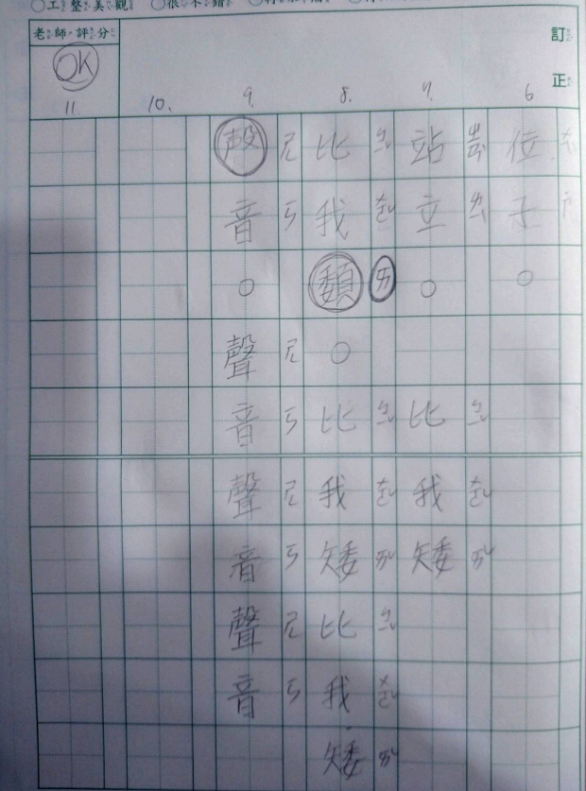
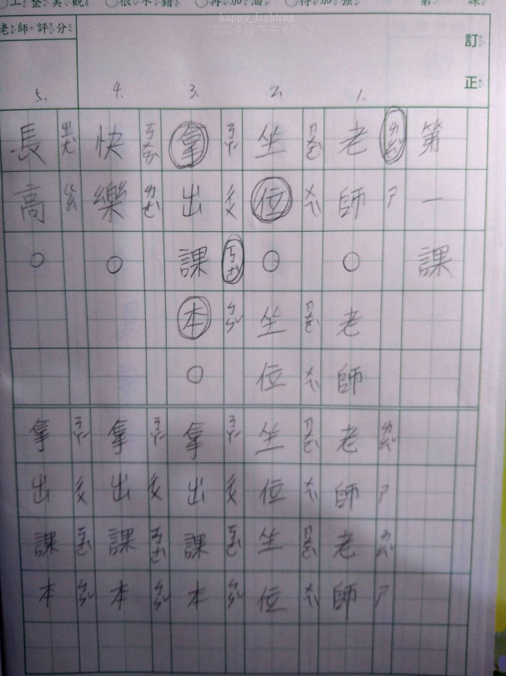
考試本
2從句號後開始書寫錯誤的詞語3遍
1標明第幾課
學生完成訂正後，
老師會在「教師評分欄」寫「ok」!
錯誤的詞語從那裡來呢?
從這學期起，每一課都會有
圈詞，圈詞就是考試範圍。
考完後，一旦詞語有錯國字
或注音，該詞語就必須連同
國字和注音寫3遍!

Slide 8
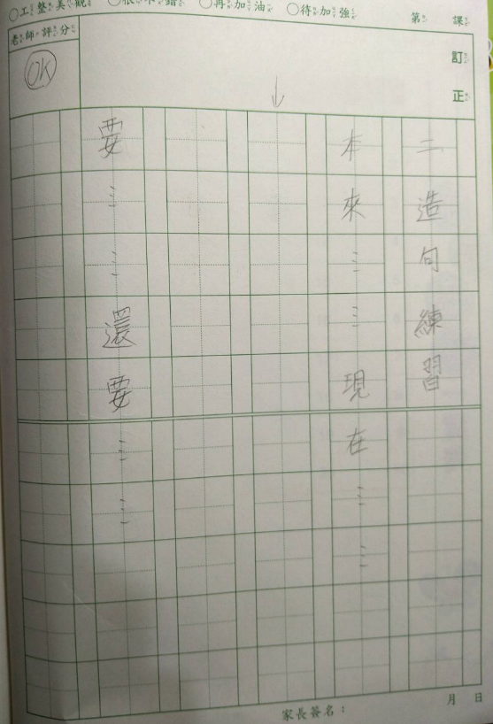
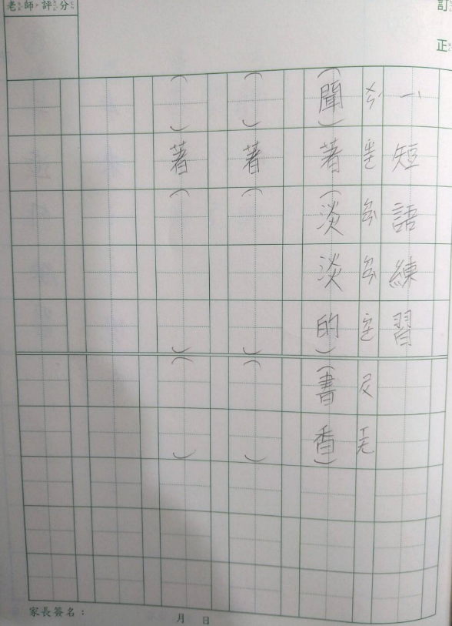
造句本
學生完成訂正後，
老師會在「教師評分欄」寫「ok」!
由此開始書寫造句
造句本分為兩個部分：
一、短語練習
二、造句練習
注意事項
在書寫造句時，
請從第二行開始書寫!

Slide 9
討論事項
家長委員代表：
經過討論後，決議由祐嘉媽咪協助續任。感謝祐嘉媽咪的幫忙!
班級總務：
未來班費將繼續委由苡綸媽咪協助管理。感謝苡綸媽咪的幫忙!
205班費
經討論後，上學期將先收300元作為孩子們的班級費用。

Slide 10
問題錦集~解惑區
早自修孩子到校後要做什麼?
能不能開冷氣?
校外教學退費問題
線上課程的規劃與運行
其他

Slide 11
早自修孩子到校後要做什麼?
每日早晨，孩子到校後都需完成以下任務，
才能參加晨間社團活動或是自由下課喔!
抄聯絡簿
繳交作業/補寫作業
完成老師指定的早自修任務
(任務會視孩子的狀況作調整，有可能是訂正簿本、晨讀或是其他。)

Slide 12
能不能開冷氣?
這學期由於電路尚未整修完成，所以無法使用冷氣喔!
由於政府有推行全國校園電力改善計畫(即「協助各級學校裝設冷氣，供班級使用」)，依照計畫，冷氣電路將由高年級的教室開始逐間教室裝設。因此低年級的冷氣電路預計要待明年3月才會完工喔!

Slide 13
校外教學退費問題
目前校外教學預計延期至12月辦理，因此暫不退費。
由於疫情持續延燒，因此一年級的校外教學原訂於本學期9月份辦理，但後因疫情狀況又再次惡化，所以考量到群聚風險，校方擬延期至12月份辦理，屆時會再發通知告知各位家長。

Slide 14
未來線上課程的規劃與運行
目前已將所有的孩子加入205線上教室，所以只要用孩子的校務行政帳號、密碼登入classroom的介面後就可以看到囉!
如未來再次因疫情停課，可馬上啟用classroom，再透過classroom進入205專屬的google meet，也可藉由classroom平台留言與老師們互動及繳交作業。
進行線上課程後，除老師有特別延長作業繳交期限，否則作業繳交截止時間以隔日早上8:00作為分界。若超過隔日早上8:00才上傳作業，將視為遲交，此將會影響孩子的課業分數。

Slide 15
我該如何進入classroom ?
「進入classroom」的方式及「如何透過classroom進入205的專屬google meet」的方法已作成一份pdf檔放在班網「檔案專區」，供各位家長下載。
由於各電子產品的操作介面多少有些不同，因此若在嘗試後有遇到問題，也可用line與我聯繫討論。
未來如因疫情而開始進行線上課程，會再更進一步說明線上課程的規劃及作業繳交方式，敬請放心。屆時，也請各位家長多多協助了!

Slide 16
結尾
以上是本次家長會的傳達事項及討論內容，如各位家長在閱覽後有什麼好的想法、建議或是疑問，都可以提出與我討論。
感謝各位家長的參與，未來一年也請大家多多指教，期待與您一起攜手見證孩子們的成長!
備註：現已將班費的收支狀況及學校重要日程的行事曆更新於班網，
歡迎前往點閱、查看!

